Slide 1
«Оборудование спутникового
мониторинга LookOut для
морских и речных судов LookOut
Борисов Дмитрий
Региональный менеджер
ГК «СервисСофт»

Slide 2
О компании

Slide 3
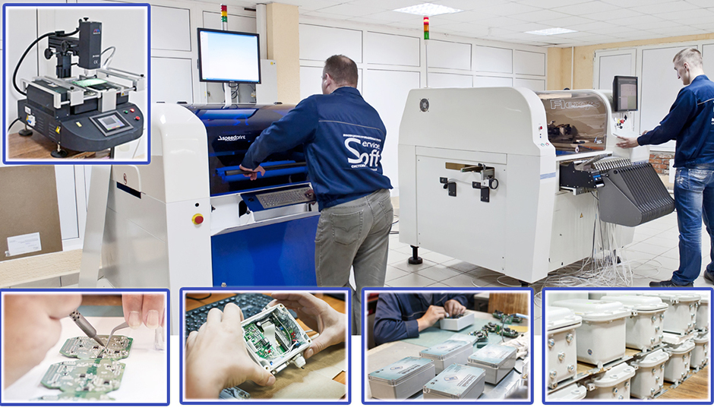
Собственное производство оборудования

Slide 4
Спутниковый маяк Lookout – преимущества эксплуатации
«ALL–IN–ONE» (все в одном корпусе) – встроенные антенны GPS/Глонасс, резервная автономность, простое включение.
Использование спутниковой связи Iridium – 100 % охват земной поверхности, включая районы плавания А4
Наличие канала GSM – экономия передачи данных
Приложение Messenger для отправки сообщений
Сервис мониторинга c возможностью конфигурирования параметров маяка

Slide 5
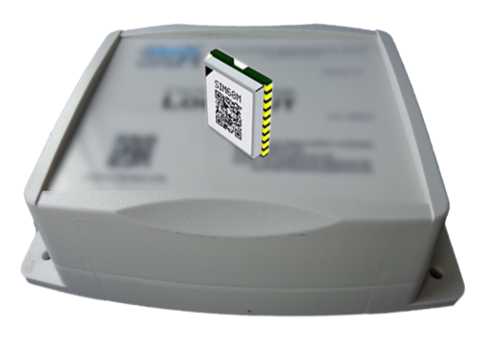
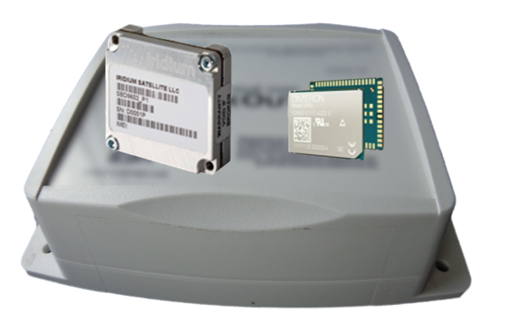
Канал передачи данных – Iridium и GSM
Без роуминга
В России и за рубежом!

Slide 6
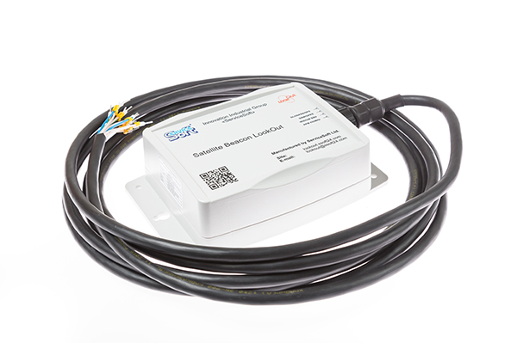
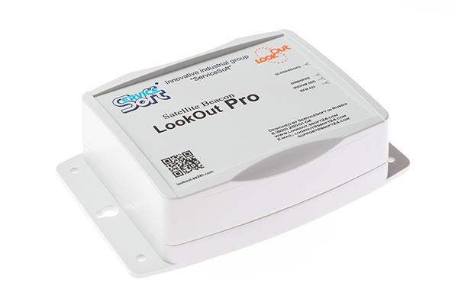
география поставок Lookout 2018 -2020 гг.
Оснащение флота маяками
LookOut за период май 2018 – декабрь 2020 гг.
580 комплектов

Slide 7
LookOut Pro – идеально для несамоходных барж
Полностью автономное устройство
Встроенные антенны GPS, Глонасс, Iridium
SIM -CHIP Mavoco – без роуминга по Евразии
Рабочий диапазон от -55 до +55
Встроенный акселерометр
Расширенная внутренняя память
Подключаемые радиодатчики
Приложение Messenger для обмена сообщениями со смартфона

Slide 8
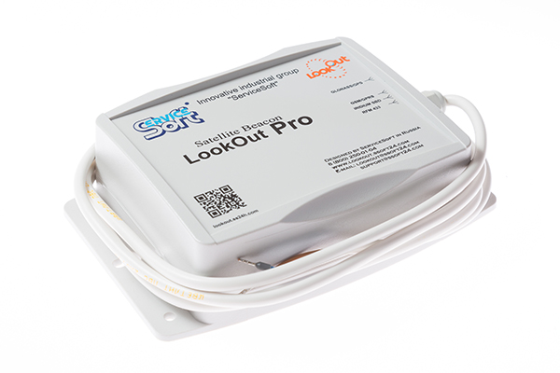
LookOut Pro EPS - для яхт, катеров, теплоходов
Питание 12 – 30 В
Резервные аккумуляторы
Встроенные антенны GPS, Глонасс, Iridium
SIM -CHIP Mavoco – без роуминга по Евразии
Рабочий диапазон от -55 до +55
Встроенный акселерометр
Расширенная внутренняя память
Подключаемые радиодатчики
Приложение Messenger для обмена сообщениями со смартфона

Slide 9
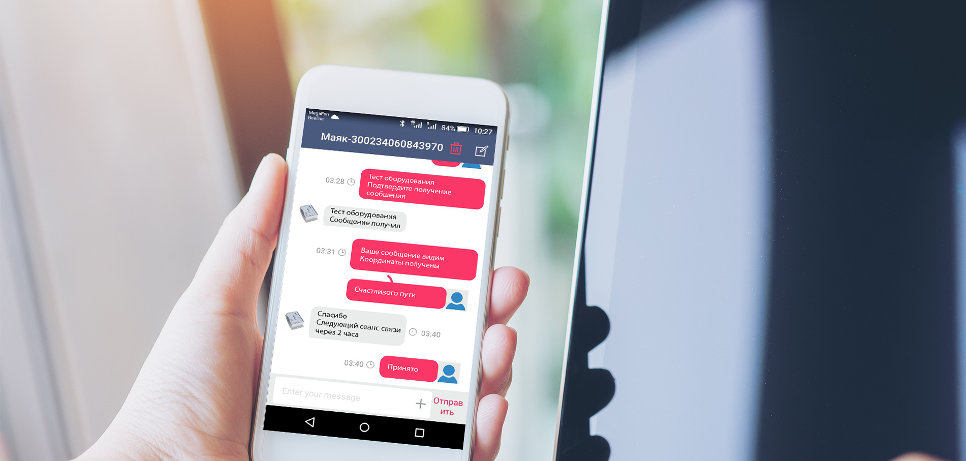
LookOut Messenger – сообщения через Iridium
LookOut Messenger - приложение, позволяющее обмениваться
короткими сообщениями через канал спутниковой связи Иридиум, который обеспечивает 100% покрытие Земли.
ВСЕГДА ОСТАВАЙТЕСЬ НА СВЯЗИ,
ДАЖЕ БЕЗ СИГНАЛА GSM!

Slide 10
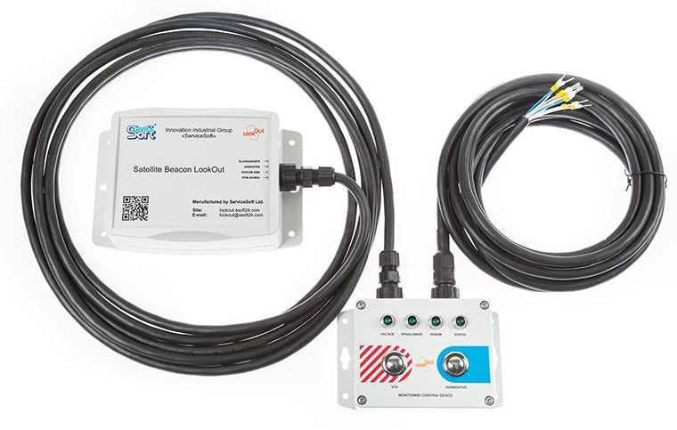
LOOKOUT Marine 2.0 – профессиональная версия
Питание 12 -30 В
Резервные аккумуляторы
Датчик вскрытия и снятия маяка с крепления сообщат о несанкционированных операциях
Наличие цифровых интерфейсов RS422 и RS485
Возможность использования ИКУ (информационно-контрольного устройства) для использования дополнительных возможностей маяка
Стабильный мониторинг в районах плавания А4

Slide 11
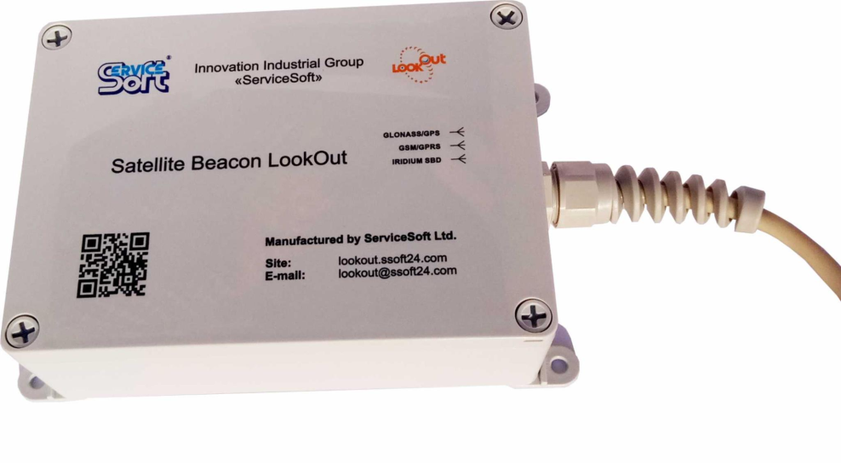
LOOKOUT Marine Lite – доступный мониторинг!
Доступная цена и высокое качество исполнения
Опломбированный корпус, для включения маяка достаточно подключить электропитание 12-30 В
Встроенный резервный аккумулятор
Диапазон рабочей температуры от - 40 ºC до +50
Модификация с автоматическим подогревом устройства для эксплуатации при низких температурах
Стабильный мониторинг в районах плавания А4

Slide 12
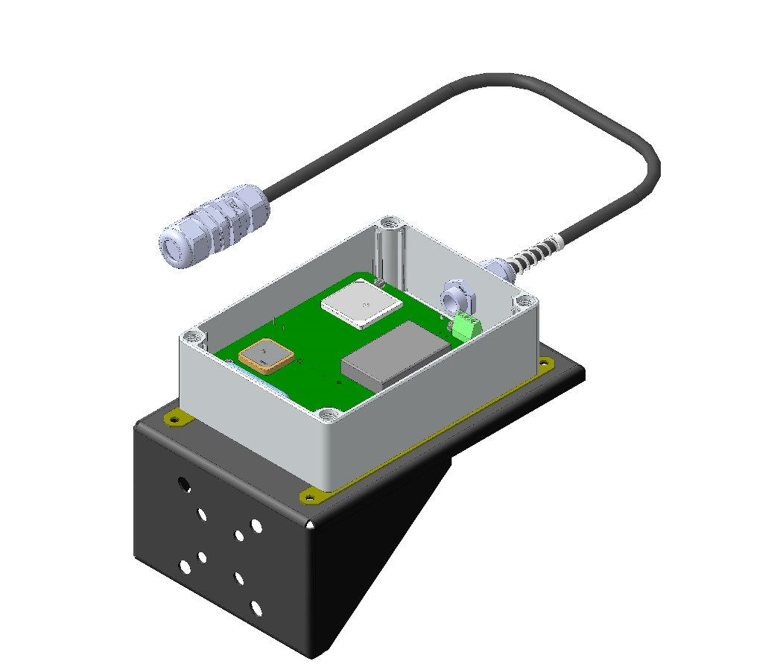
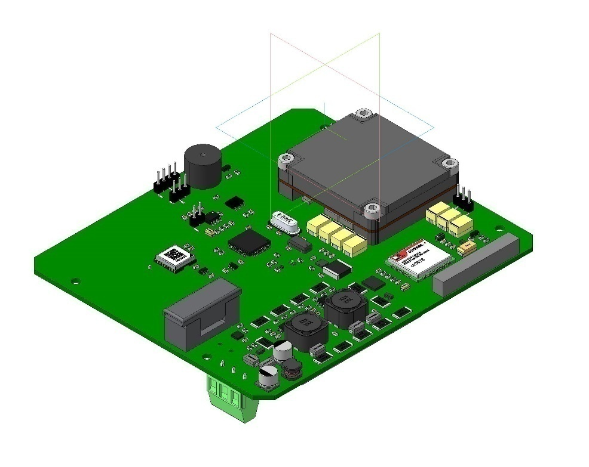
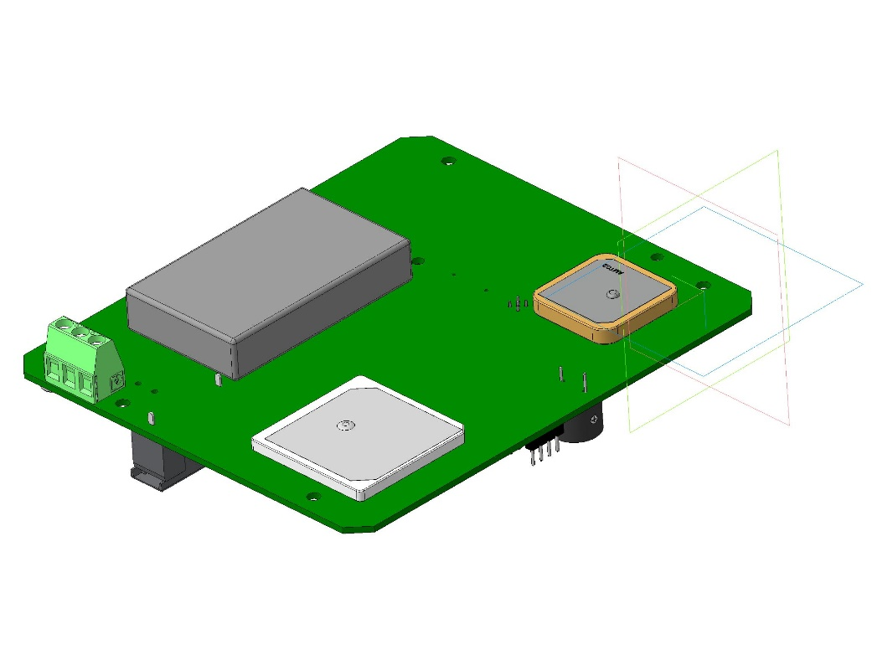
LOOKOUT Marine Lite – доступный мониторинг!

Slide 13
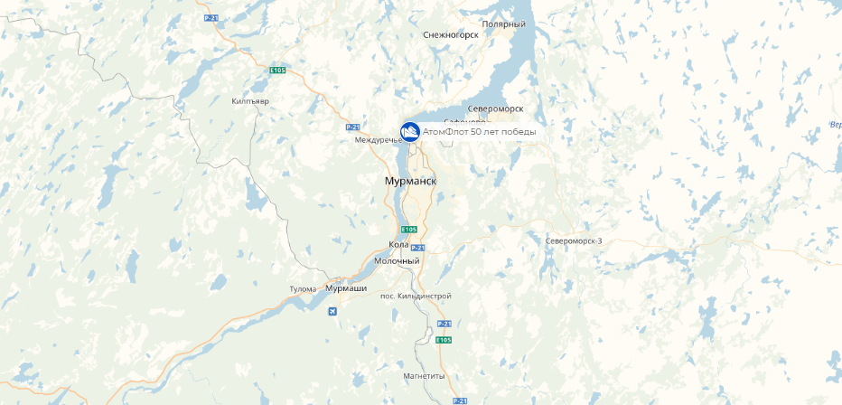
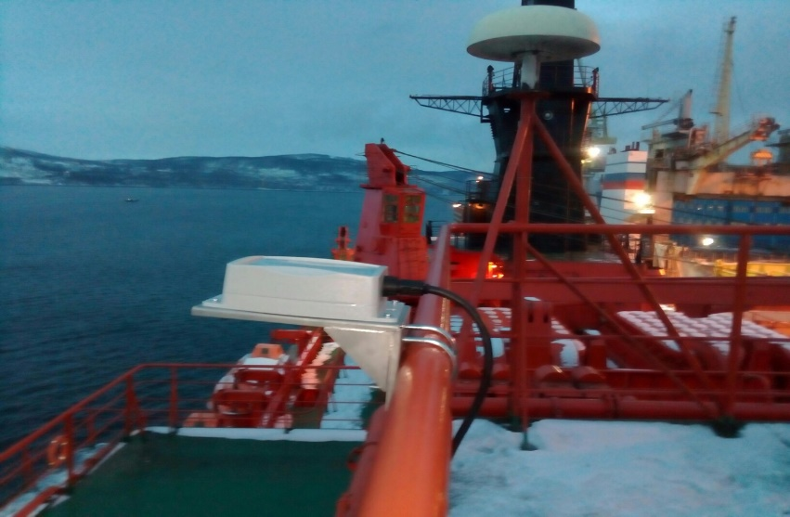
Опыт эксплуатации LookOut на Северном морском пути
LookOut MARINE 2.0 и LookOut Marine Lite – дополнительное оборудование ОСДР

Slide 14
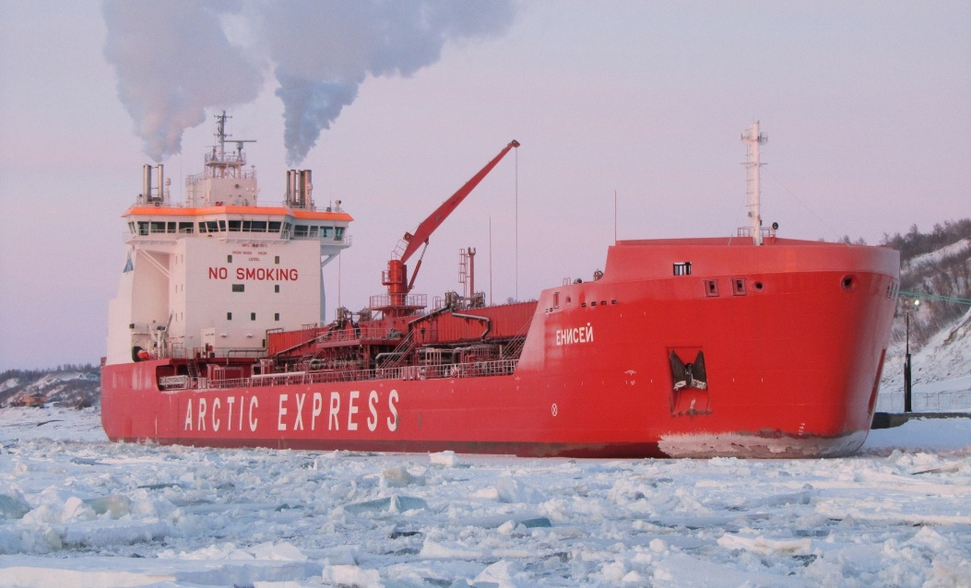
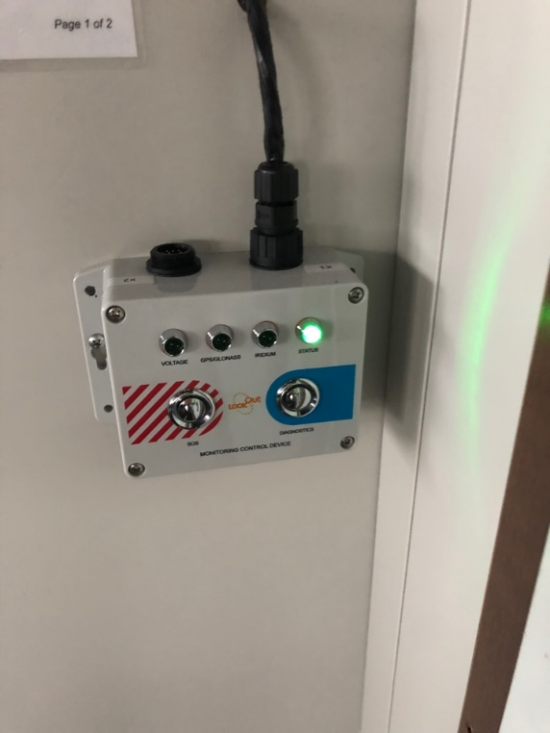
Опыт эксплуатации LookOut на Северном морском пути
Северное УГМС

Slide 15
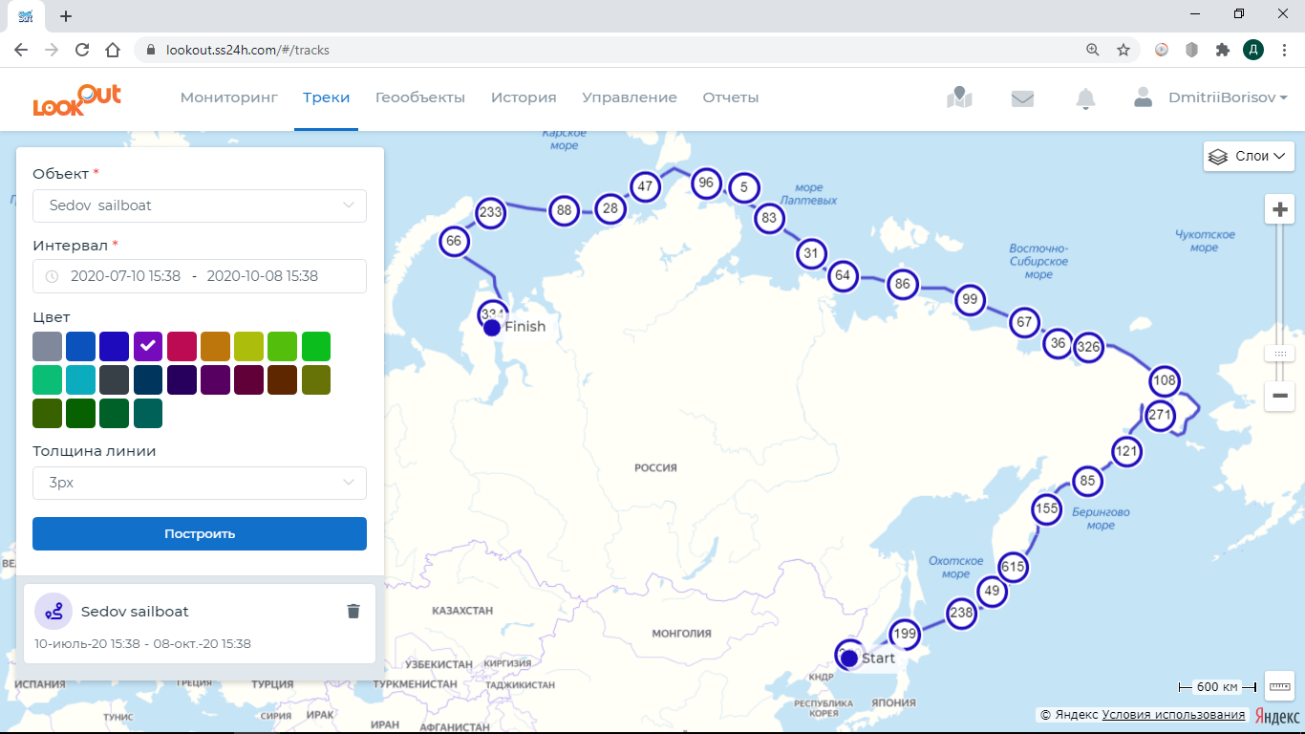
Опыт эксплуатации LookOut на Северном морском пути
Парусник «Седов». Маршрут Владивосток – Мурманск

Slide 16
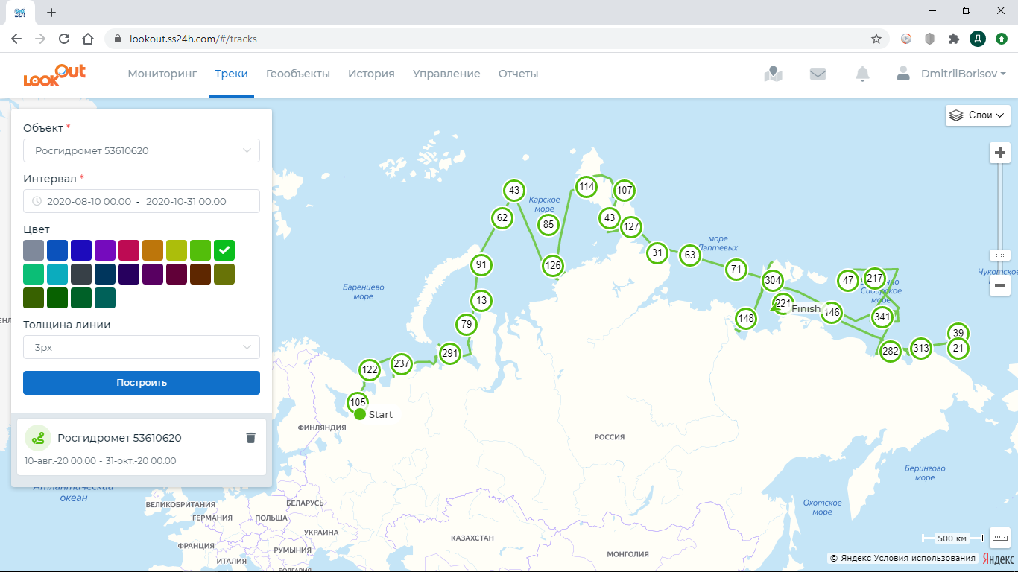
Опыт эксплуатации LookOut на Северном морском пути
НИС Михаил Сомов ФГБУ Северное УГМС

Slide 17
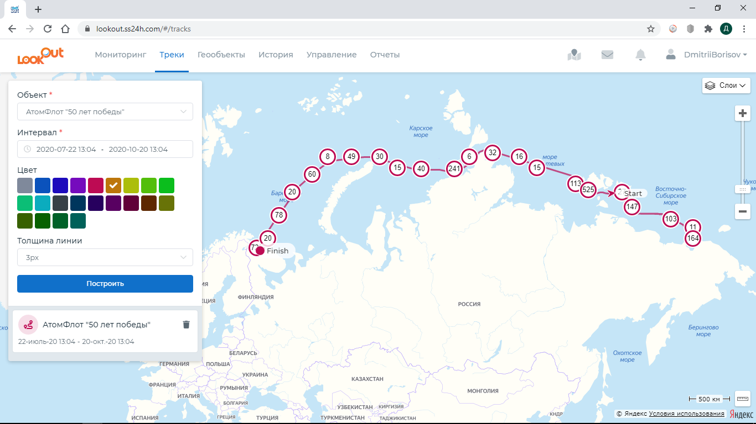
Опыт эксплуатации LookOut на Северном морском пути
Атомный ледокол «50 лет Победы»

Slide 18
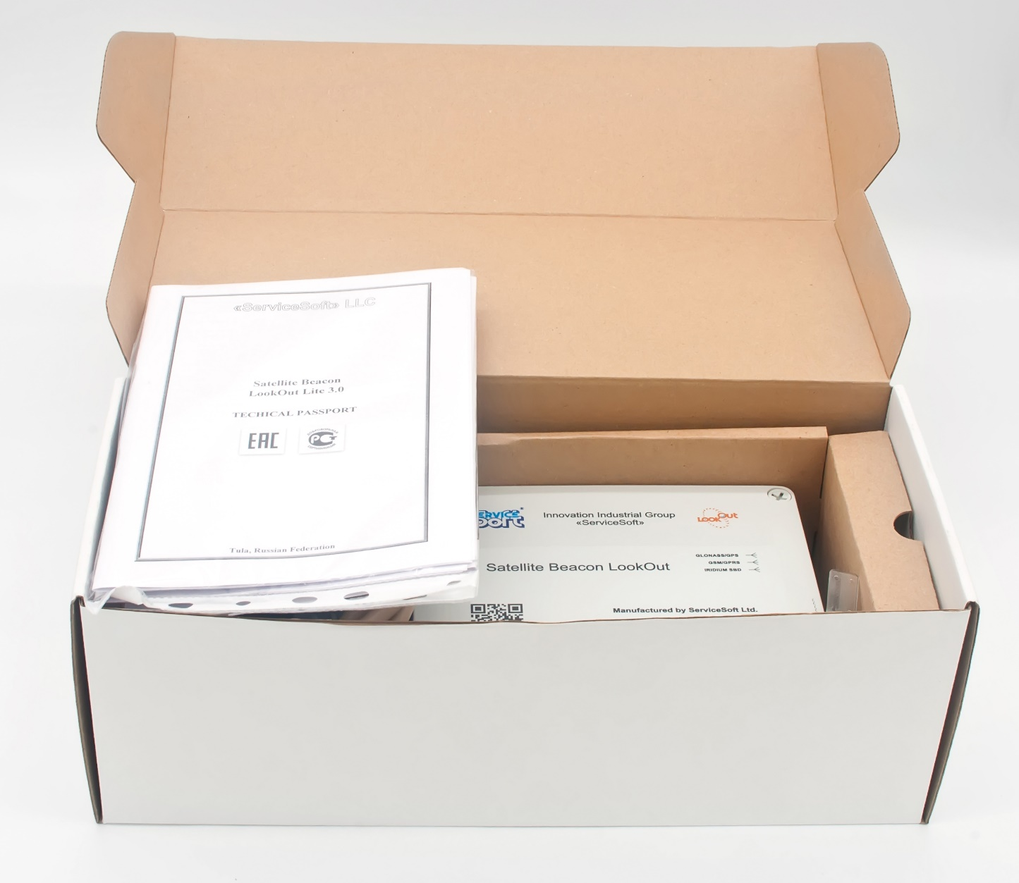
LOOKOUT Marine Lite – монтаж и подключение

Slide 19
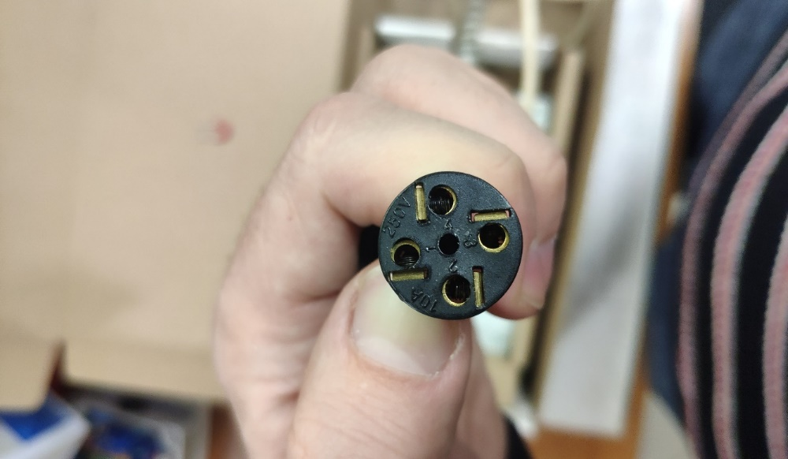
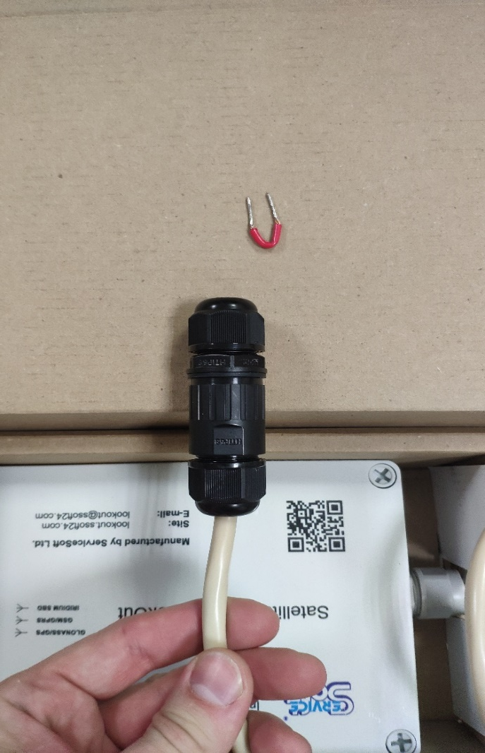
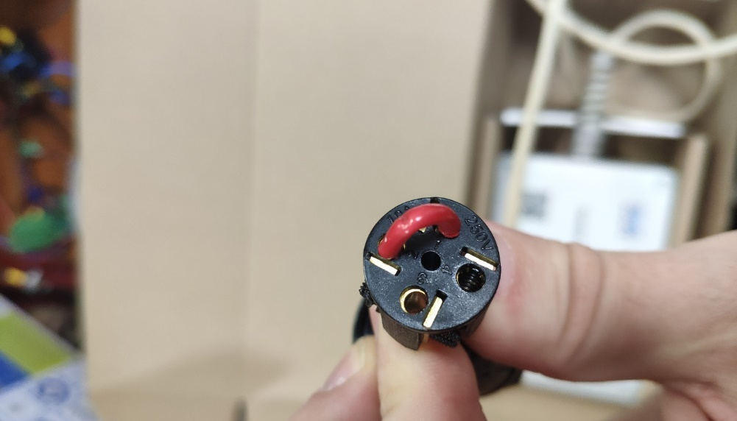
LOOKOUT Marine Lite – включение маяка

Slide 20
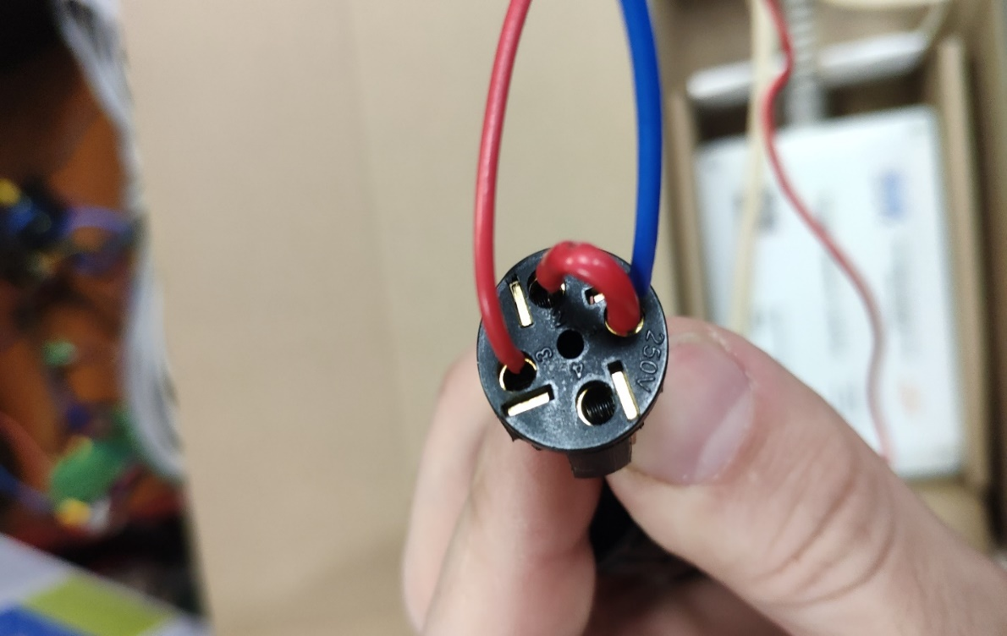
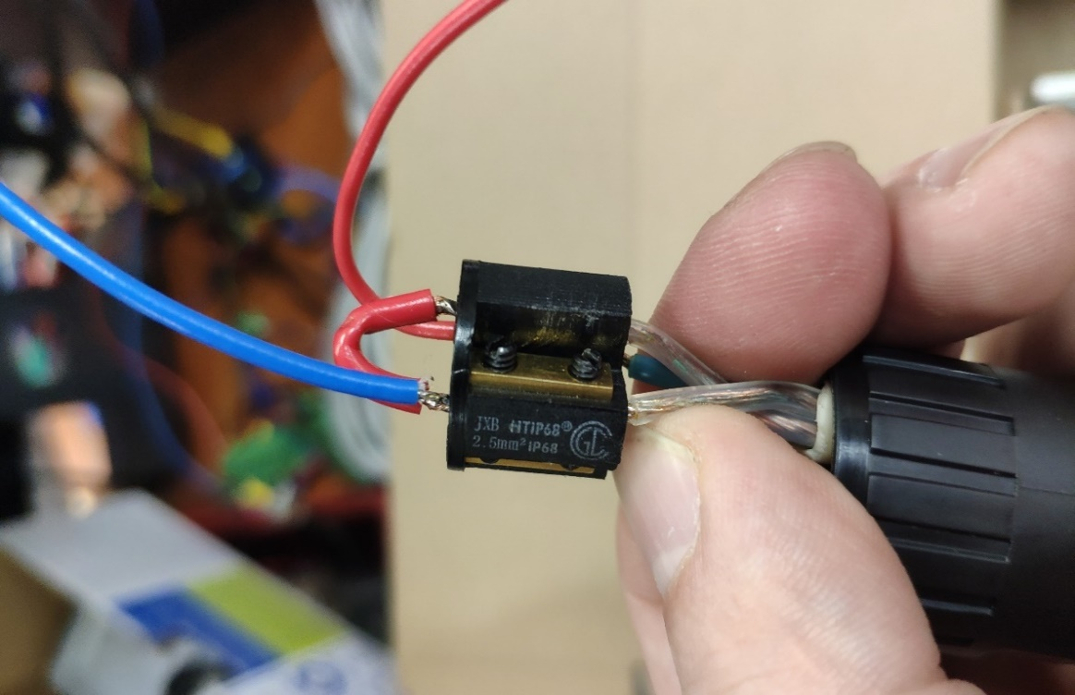
LOOKOUT Marine Lite – подключение к питанию на судне
Подсоединить провода к клеммам 1 (минус) и 3 (плюс),зажать винтами, а затем подсоединить к бортовой сети.
Если сначала подключить питание к бортовой сети, а затем подключить его к маяку, возможен выход из строя маяка!
Отключение проводить в обратном порядке!

Slide 21
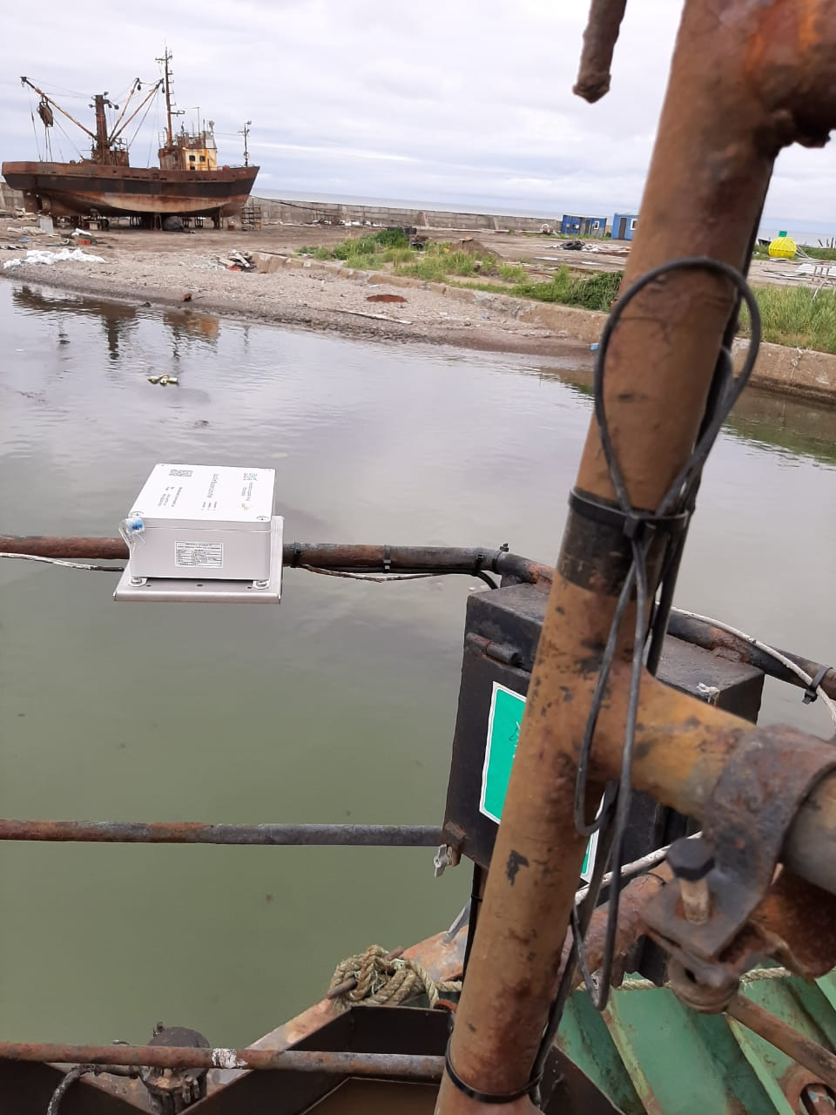
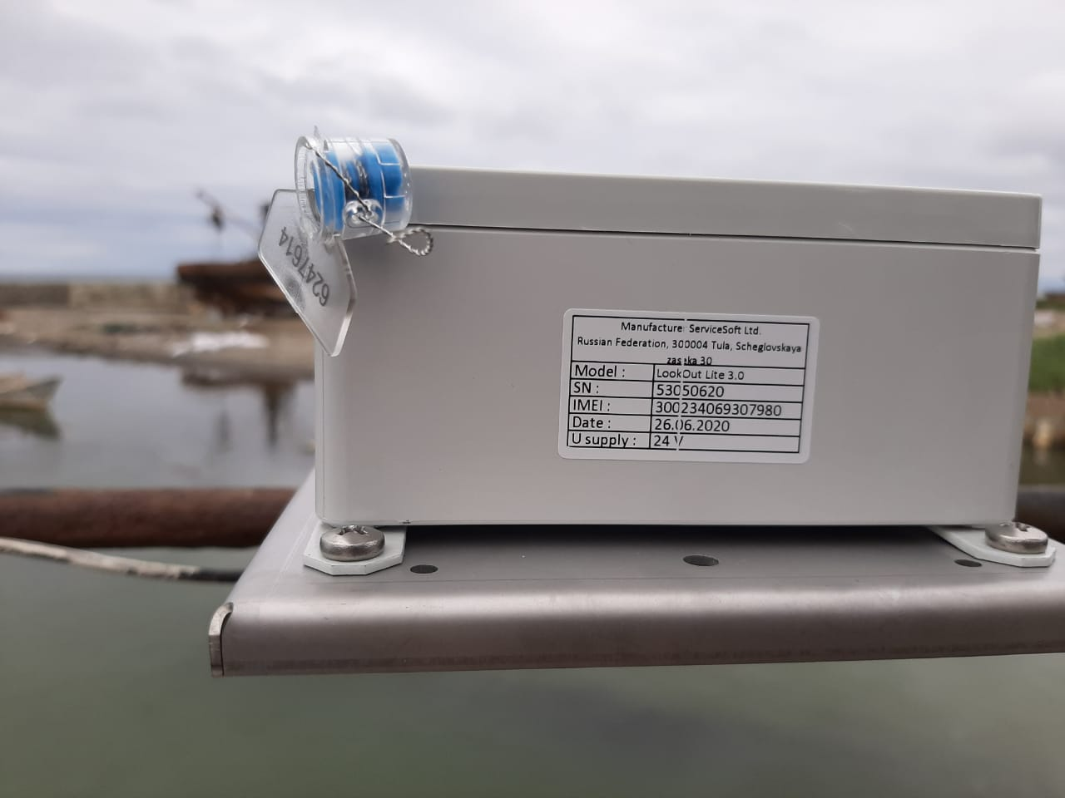
LOOKOUT Marine Lite – установка маяка на крепление
Крепление и маяк должны находиться под открытым небом, для корректной и стабильной связи со спутниками GPS и Iridium.
При некорректной установке маяка, его работоспособность не гарантируется!

Slide 22
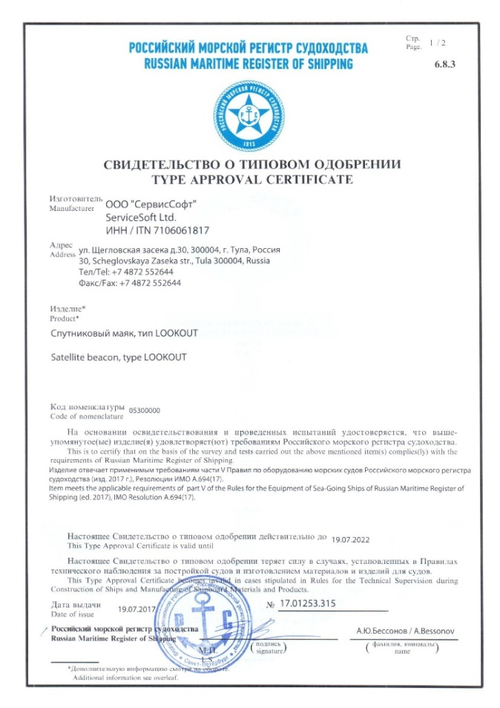
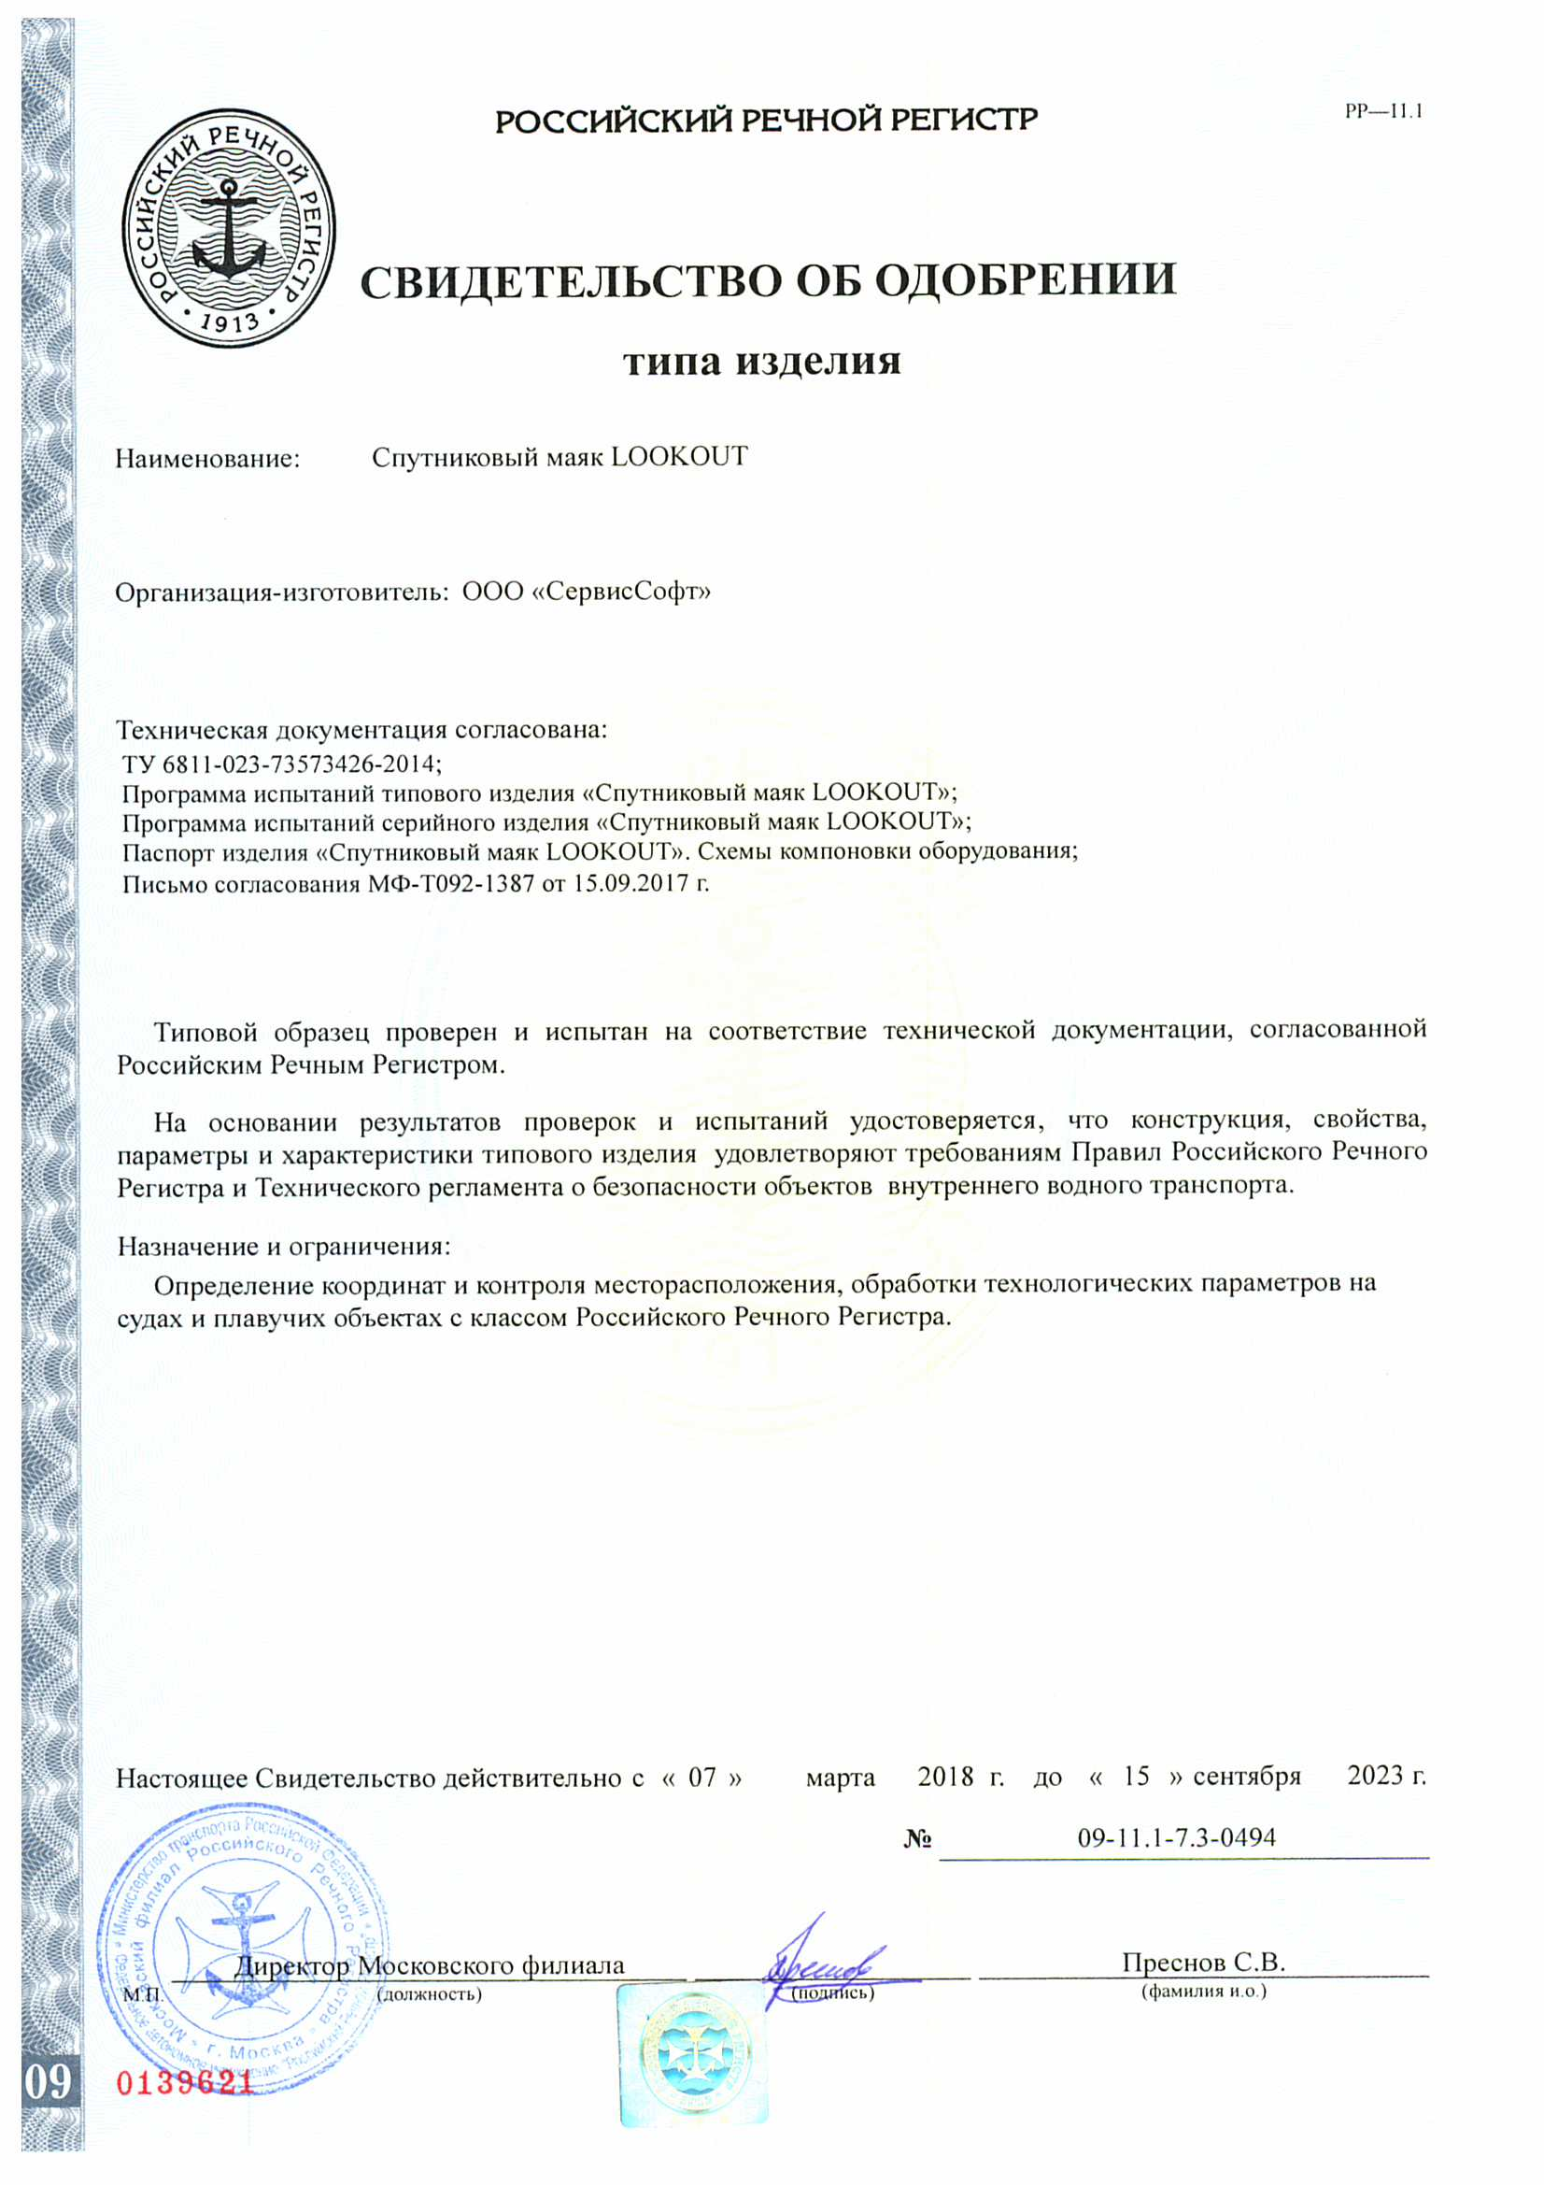
Морской и речной регистр

Slide 23
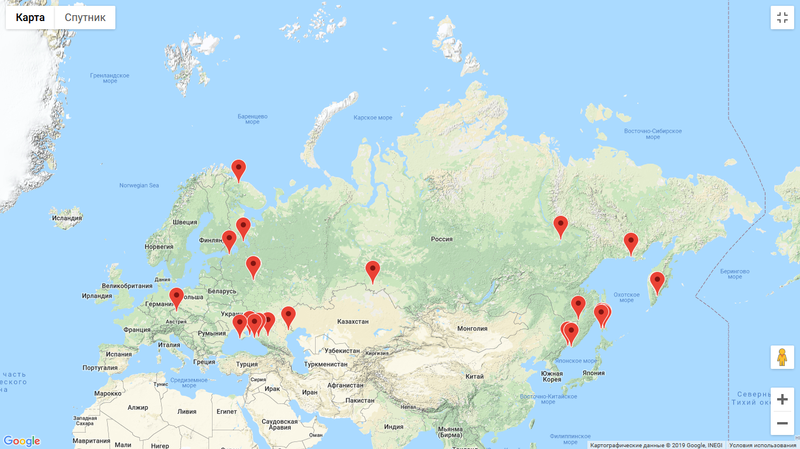
Техническая поддержка
30 авторизованных сервисных центров по продаже, монтажу и обслуживанию оборудования
Служба технической поддержки ServiceMarine ГК СервисСофт
Служба технической поддержки ФГУП Морсвязьспутник

Slide 24
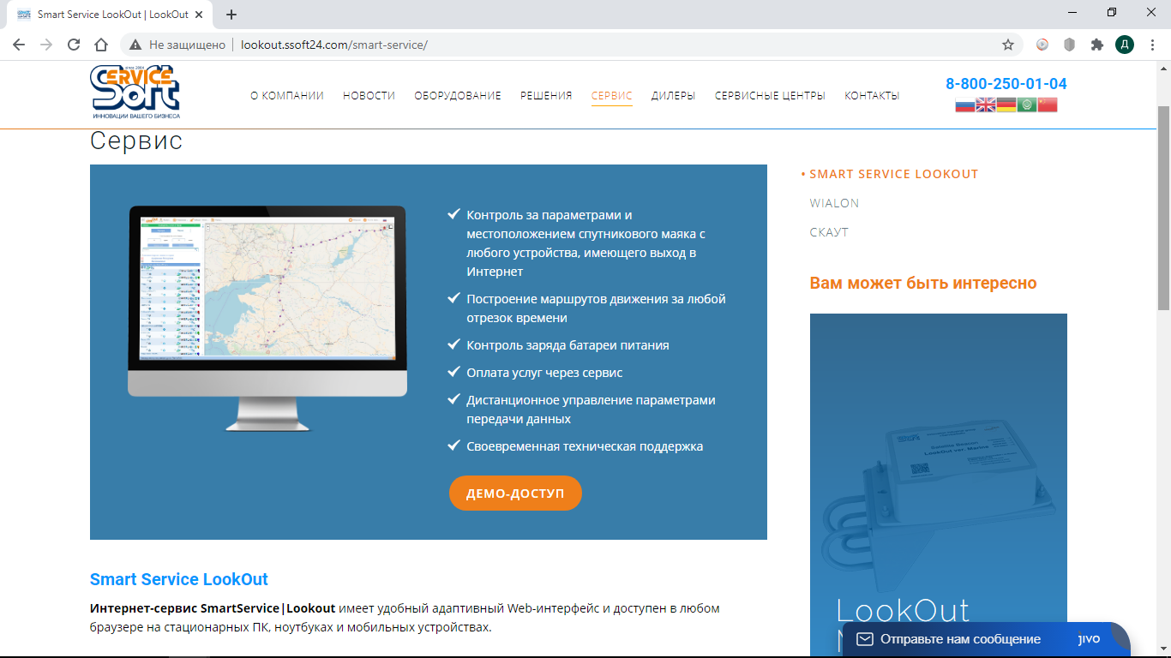
Smartservice – бесплатный сервис мониторинга

Slide 25
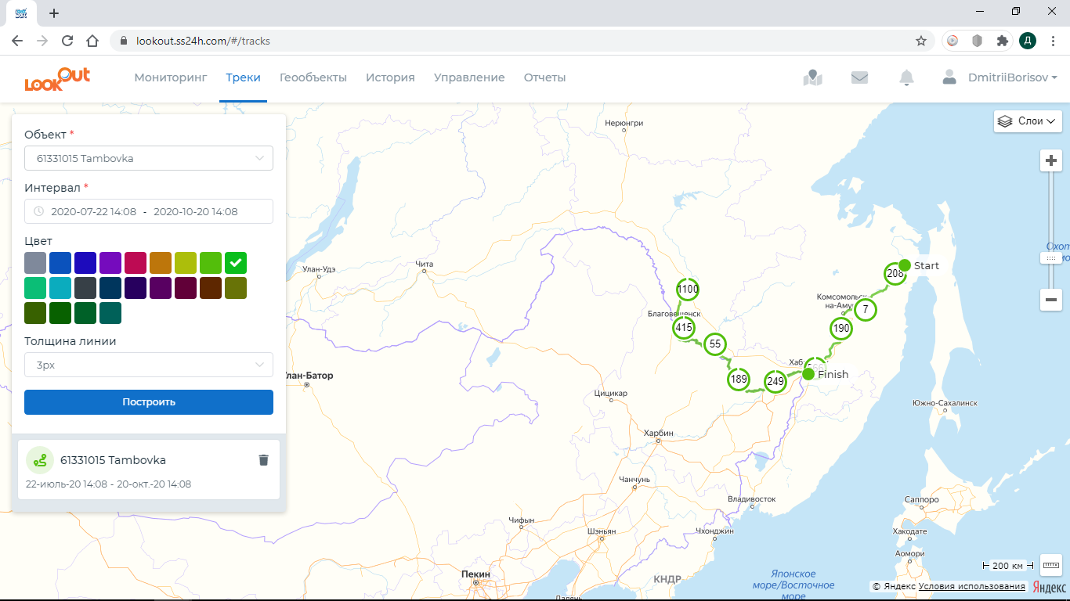
Smartservice – бесплатный сервис мониторинга
Установка маяков LooKout на самоходные баржи в г. Хабаровск

Slide 26
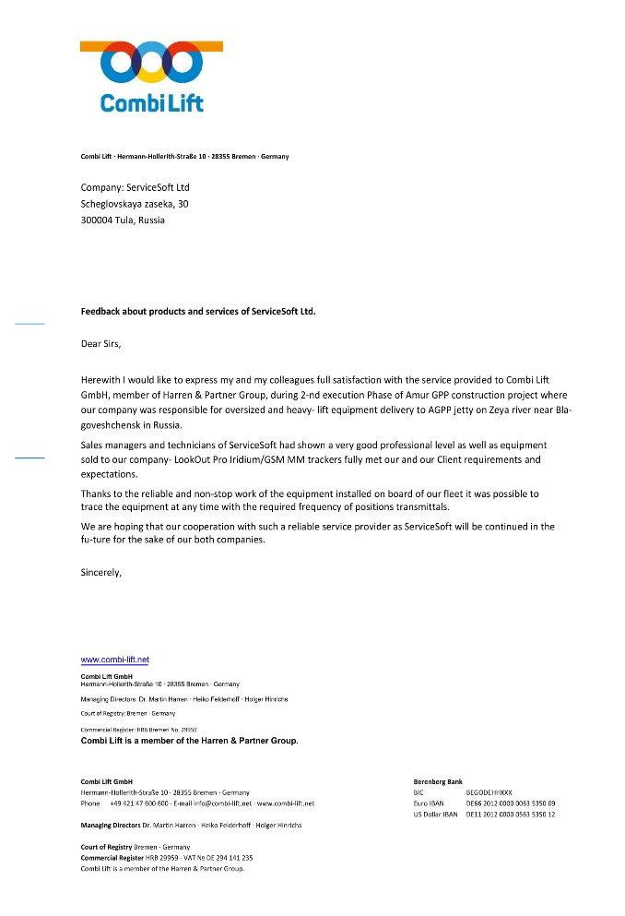
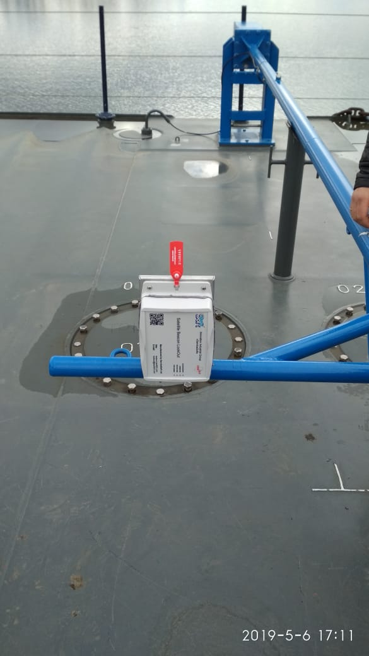
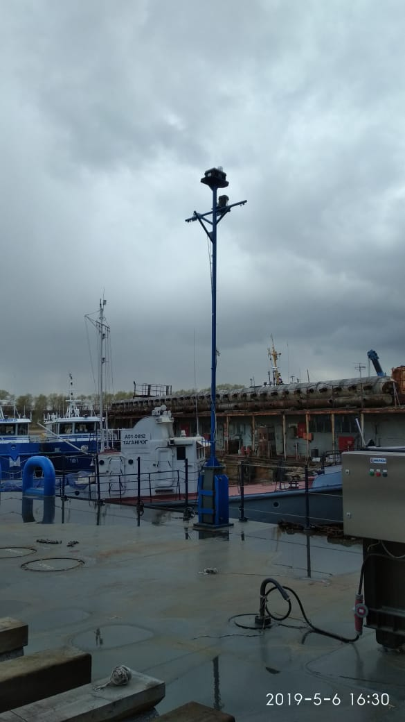
Smartservice – бесплатный сервис мониторинга

Slide 27
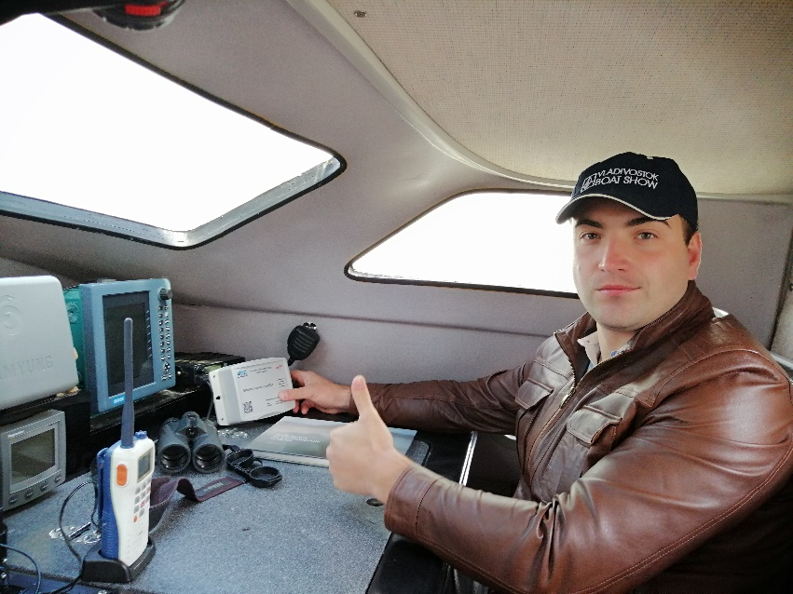
Обращайтесь за подробной консультацией
Борисов Дмитрий,
8–909-263-83-13
E-mail: as2@ssoft24.com
www.lookout.ssoft24.com
Тel: 8 800 250 01 04

